Slide 1
<!--Lenguajes: C# y Java-->
Trabajo Práctico N°2 {
<Por="Christian Zelaya"/>
<Por="Ramiro Balbo"/>
<Por="Nicolas Pelullo"/>
<Por="Maximiliano Argañaraz"/>
}

Slide 2
01
02
03
04
05
Historia C#
Historia Java
Comparación
Composición Algorítmica
Comparación Real (Testeo)
Contenidos

Slide 3
Historia C# {
-Creado en 1999 por Microsoft como parte de la plataforma .NET
-Enfocado en la productividad e integracion con Windows.
-Paradigma orientado a objetos, con soporte para programacion funcional y declarativa
¿Dónde se utiliza C#?
WPF/WinForms
Consola
Motores Grafico (Unity)
.NET y NET CORE
}
}

Slide 4
Historia Java {
-Desarrollado por James Gosling en 1991 como un proyecto llamado ”Oak”.
-Su primera versión fue publicada por Sun Microsystems en 1995.
-En 1996 pasa a llamarse Java.
¿Dónde se utiliza Java?
Aplicaciones de escritorio
Aplicaciones Web
Apps para Android
}
}

Slide 5
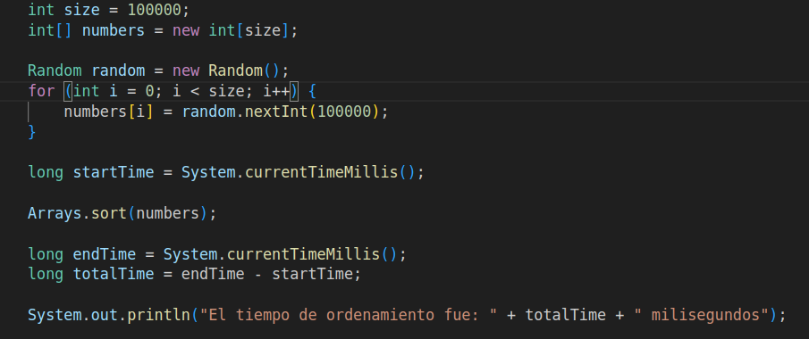
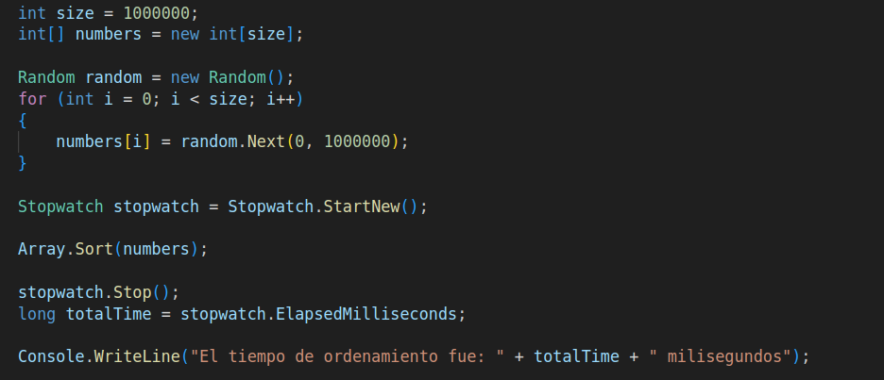


Implementación {
Codificación utilizando SORT en Java
Codificación utilizando SORT en C#
}

Slide 6
Comparación teoríca {
En Java:
En C#:
Utiliza algoritmos QuickSort Dual-Pivot para datos primitivos y Timsort para objetos.
Al usar QuickSort con doble pivote se reduce la probabilidad de producir una recursividad elevada.
En el peor de los casos O(n²)
Utiliza algoritmo IntroSort para datos primitivos y objetos.
Evita el peor caso del QuickSort al cambiar a HeapSort.
Asegura un tiempo de ejecucion CONSTANTE de O(n log n).
}
}

Slide 7
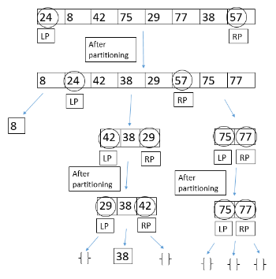
Composición algorítmica {
<!--Dual-Pivot-->
}

Slide 8
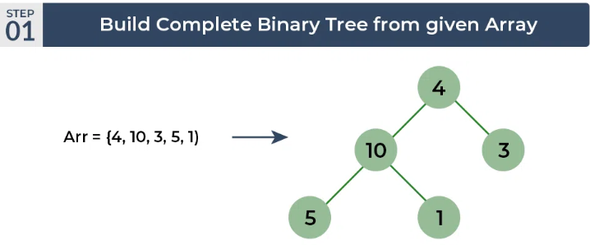
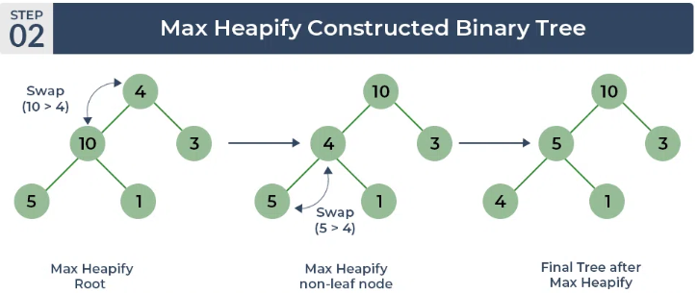
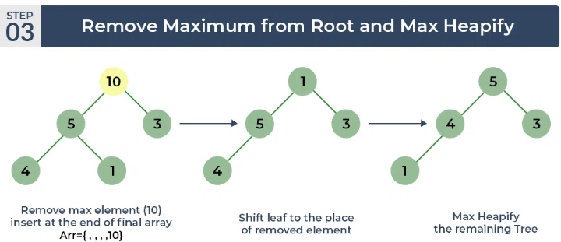
Composición algorítmica {
<!--Heapsort-->
}

Slide 9
Comparación Real {
Para 1.000.000 valores enteros
Tiempos de Java: 103, 111, 143, 156, 114, 141, 142, 120, 129, 182, 108, 168
Tiempos de C#: 80, 81, 88, 82, 83, 90
Para 100.000 valores enteros
Tiempos de Java: 11, 35, 13, 14, 11, 35, 12, 12, 14
Tiempos de C#: 11, 12, 14, 15, 11, 11
Para 10.000 valores enteros
Tiempos de Java: 3, 3, 3, 2, 3, ,3, 4
Tiempos de C#: 0.
Se Hizo una comparación entre los 2 lenguajes para medir la velocidad de respuesta en el ordenamiento del array
}

Slide 10
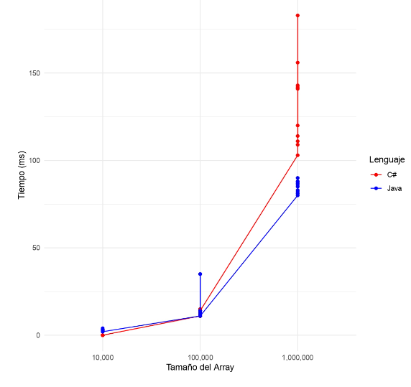
Tiempos de Ejecución {
<!--Grafico comparativo-->
}

Slide 11
Gracias {
<Por="Grupo 11"/>
}

